Slide 1
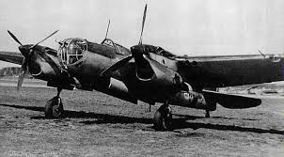
Hämeenlinnan pommitukset talvisodassa
Tehnyt: Kalle Hurme, Henrik Valve, Valtteri Hutri. Kuvat SA-kuvia
Pääasialliset lähteet. HML varuskunnan historia ja Aimo Vihervuoren artikkeli

Slide 2
Hämeenlinnaa pommitettiin talvisodan aikana kahdeksan kertaa. Kaupungissa oli merkittäviä potentiaalisia pommituskohteita.
Kotijoukkojen esikunta toimi Kaupunginhotellissa. Varuskunnassa toimi eri aselajien koulutuskeskuksia. Kaupungissa oli varikoita ja muita huoltolaitoksia.
Hämeenlinnan halki kulkevan pääradan silta ja tärkeiden teiden sillat olivat mahdollisia pommituskohteita. Kantolan teollisuusalueella oli Imatran voiman voimalaitos ja muuntoasema, jotka olivat tärkeitä alueen teollisuudelle ja energiahuollolle.

Slide 3
Hämeenlinnan Ilmapuolustus
Kaupungin ilmapuolustus oli hyvin vaatimattomalla tasolla. Ilmatorjuntatykkejä ei ollut vaan torjunta-aseina olivat viisi Maxim kk:a ja kolme suojeluskuntien varastoista peräisin olevaa Lewis kaksois-kk:a. Lisäksi It-aseena oli Arvi Kariston hallussa ollut pikakiväärin prototyyppi. Konekiväärien tehokas torjunta ulottui enintään kilometrin korkeuteen, joten ne saattoivat torjua ainoastaan matalahyökkäyksiä.
Aseet toimivat kuudessa tuliasemassa. Kolme tuliasemaa oli keskustan kivitalojen katoilla (Karisto, Wetterhoff ja Hämeen Vakuutus). Suojattavana kohteena oli ilmeisesti keskikaupunki, Kotijoukkojen esikunta ja Vanajaveden silta. Kaksi kk:a suojasi rautatiesiltaa ja yksi Imatran Voiman Vanajan voimalaitosta. Sodan viimeisinä päivinä yksi kk siirrettiin aseman suojaukseen. Vähäinen torjuntavoima oli jaettu tarkoituksenmukaisesti.
Kirjaston kellariin perustettiin torjuntakeskus, mutta IT-aseiden puutteen vuoksi sen tehtäväksi jäi ilmavalvonta ja viestien välitys aluekeskukseen.

Slide 4
Ilmasuojelu oli alkutekijöissään. Kaupungissa oli aluksi vain kymmenen tilapäistä sirpalesuojaa. Pommisuojat puuttuivat kokonaan.
Hävittäjäsuojaa ei ollut saatavissa. Vähälukuiset hävittäjät oli keskitetty Karjalankannakselle ja Kaakkois-Suomeen sekä Turun alueen ja satamien suojaukseen. Tamperetta suojasivat lentokonetehtaan ja lentovarikon koelentäjät silloin kun koelentovaiheessa oli korjattavana oleva tai ulkomailta saatu uusi hävittäjäkone. Parolassa oli lentokenttä, jossa koulutettiin lentäjiä. Koulukoneina oli myös vanhentuneita hävittäjiä, mutta niitä ei käytetty torjuntaan.

Slide 5
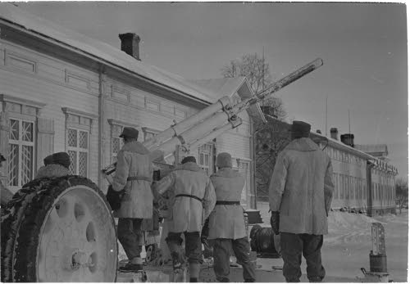
Näitä olisi tarvittu
Ruotsalaisten 76 mm Bofors Torniossa Talvisodan aikana

Slide 6
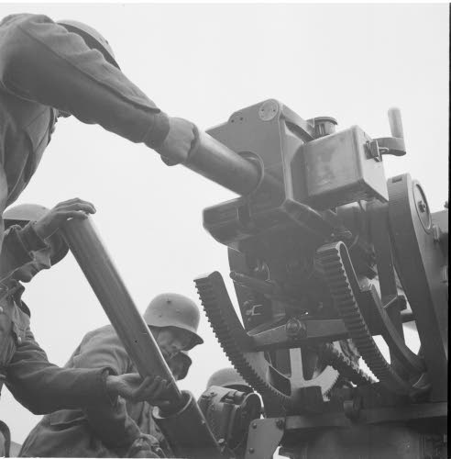
76 ItK 29 B Bofors Jatkosodan aikana

Slide 7
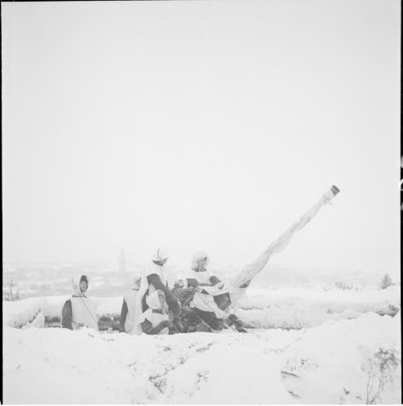
Tästä olisi ollut paljon apua
IT-toimintaa 40 mm Bofors Kuhavuorella.
Sortavala. 1940.01.07

Slide 8
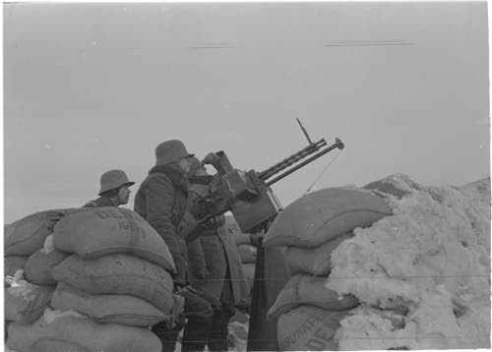
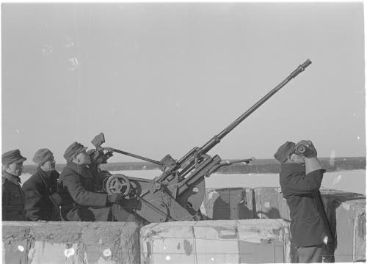
Näitäkään ei ollut
IT-kk Helsingin postitalon katolla
20mm IT-tykki Helsingissä Alkon varaston katolla

Slide 9
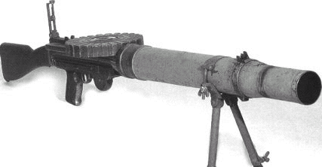
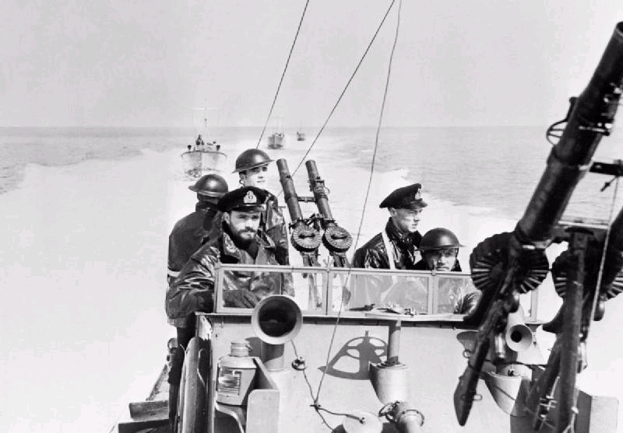
Lewis konekivääri ja Lewis kaksois-kk brittien moottoritorbeedoveneessä

Slide 10
Konekivääri m 09 kattoasemassa Hämeenlinnassa

Slide 11
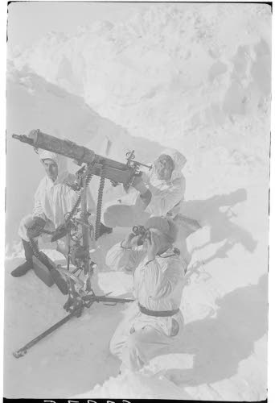
Maxim ilmatorjuntajalustalla m-21

Slide 12
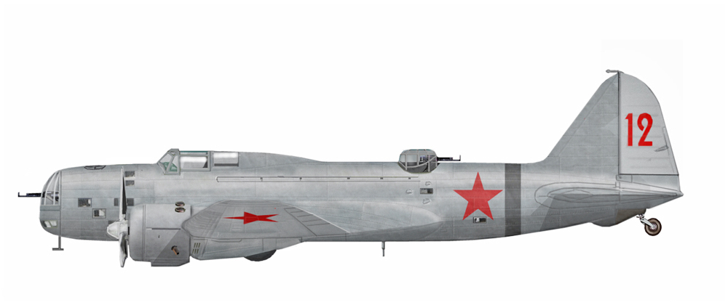
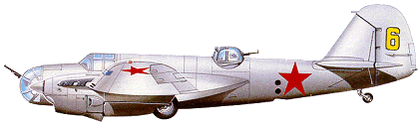
Tunnistetut pommittajat olivat tyyppiä
Tupolev SB 2(yllä) ja osa mahdollisesti Iljushin DB 3 (alla) sillä kaikkia pommittajia ei tunnistettu

Slide 13
Tupolev SB 2 oli kolmepaikkainen kaksimoottorinen keskiraskas pommikone. Kärkiväli 20,3m, pituus 12,6m, huippunopeus 375 km/h. Pommikuorma 500-750 kg. Puolustusaseistus: nokassa kaksi 7,62 mm kk ja takana tornissa yksi 7,62 mm kk ja osassa koneita oli takana myös
ala-ampumo, jossa oli yksi kk.
SB tarkoitti pikapommittajaa. Kone oli tuotannossa v 1936 -1941 ja sitä valmistettiin 6800 konetta.
Kone oli palveluskäyttöön tullessaan erittäin moderni ja nopeampi kuin hävittäjät. Talvisodan aikaan kone oli vielä kohtuullisen ajanmukainen.

Slide 14
Iljushin DP 3 oli kolmepaikkainen keskiraskas pommikone. Kärkiväli 21,4m, pituus 14,2 m, huippunopeus 405 km/h. Pommikuorma 1000-2500 kg. Puolustusaseistus: etutornissa, takatornissa ja pohjaluukussa kussakin yksi 7,62 mm kk.
DP tarkoitti kaukopommittajaa ja kone oli käyttöön tullessaan luokassaan huippumoderni. Prototyypillä ja ensimmäisillä sarjakoneilla tehtiin maailmaennätyksiä lentomatkassa ja -korkeudessa. Konetta valmistettiin 1936- 1940 noin 1100 kpl.
Koneen pohjalta kehitettiin IL-4 jota rakennettiin 1939-1944 5300 kappaletta.

Slide 15
Pommit
41 konetta pudotti kahdeksassa pommituksessa yli 300 pommia. Pommitus muodostelmissa oli enemmänkin koneita, mutta aina kaikki eivät pommittaneet Hämeenlinnaa.
Yleisin pommi oli 50-100 kg miinapommi. Pommi oli ohutkuorinen ja vaikutus perustui painevaikutukseen. Pommi oli tehokas rakennuksia vastaan. Miinapommeja pudotettiin yhteensä lähes 200 kpl.
Lisäksi käytettiin 25-50 kg sirpalepommeja. Pommin kuori oli paksu ja vaikutus perustui sirpaleiden suureen määrää. Tehokas ihmisiä vastaan. Pommeja pudotettiin n 60 kpl
Palopommeja oli kahdenlaisia. Osa oli pieniä 1,5kg elektron palopommeja. Ne olivat magnesiumtäytteisiä erittäin kuumalla liekillä palavia pommeja. Osa oli suurempia naftalla täytettyjä pommeja. Palopommeja pudotettiin n 60 kpl.

Slide 16
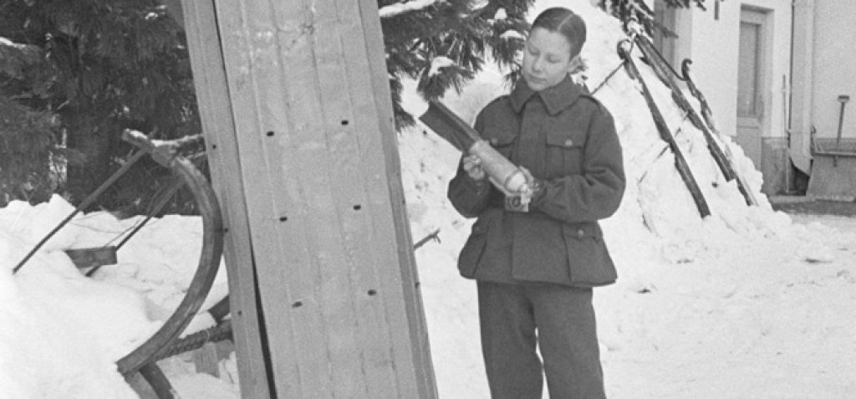
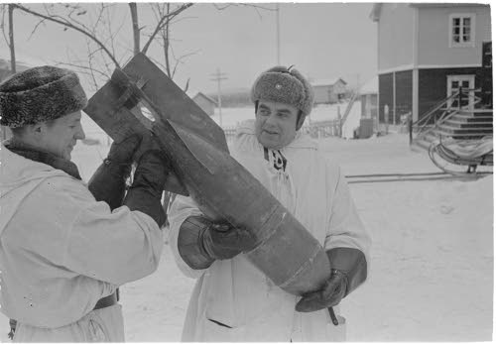
Pommeja
Palopommi
Vieressä on pystyssä palopommisäiliö, ns. Molotovin leipäkori, joka pudotessaan sirotteli palopommeja. Säiliötä ei tiettävästi käytetty Hämeenlinnaa vastaan.
Kemijärvi 9.2.1940 50 kg suutari
Miinapommi

Slide 17
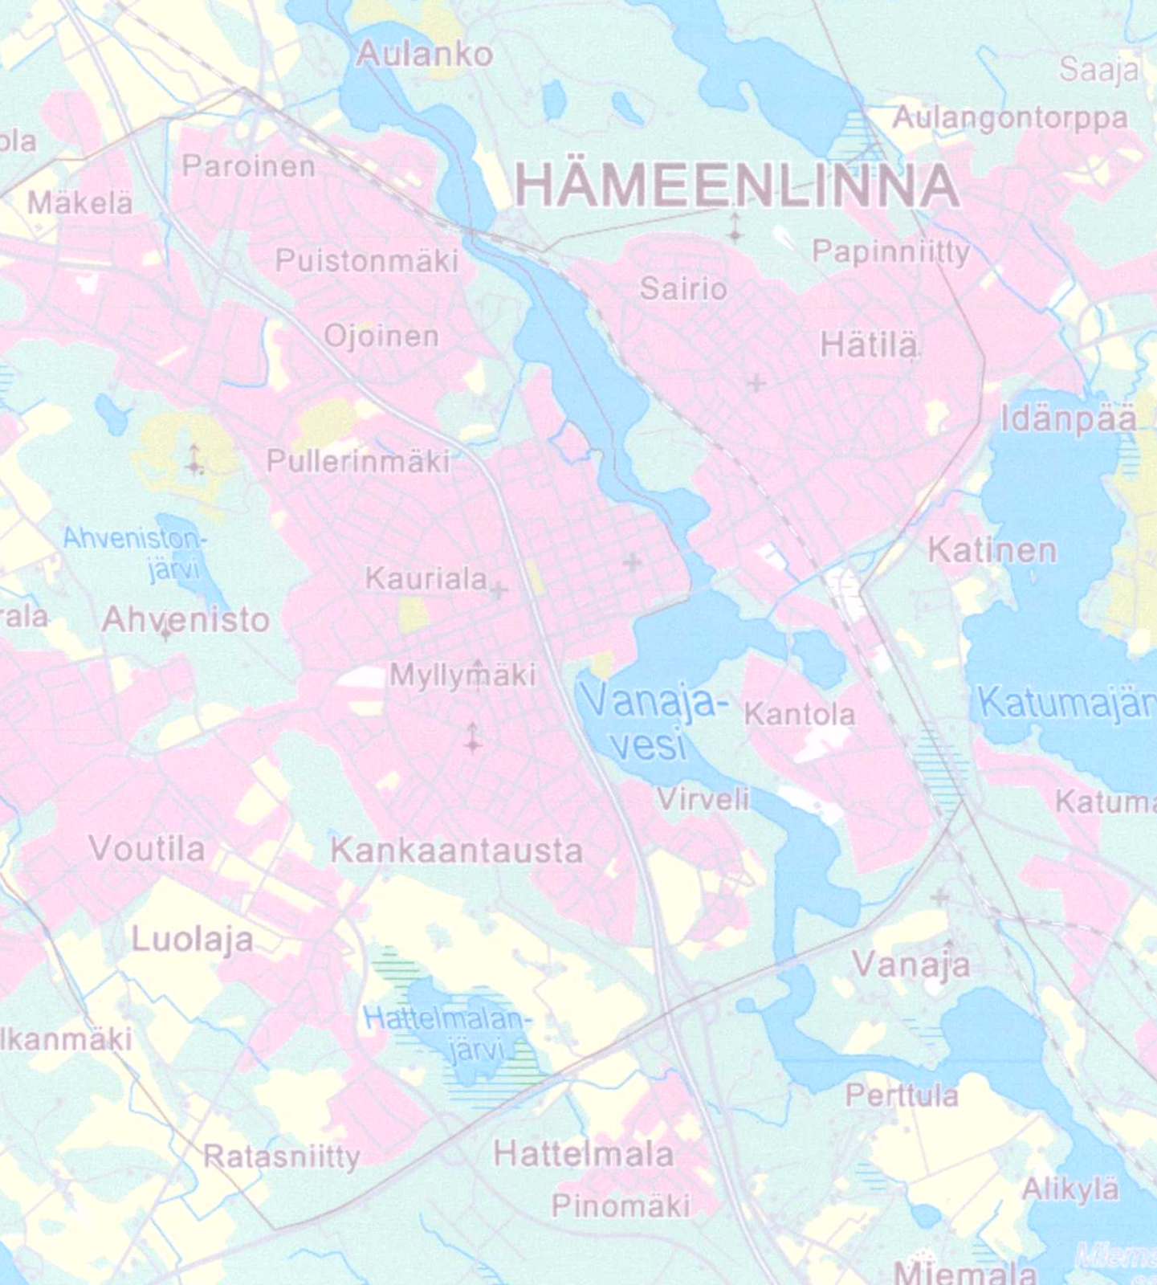
IT konekiväärien asemat on
merkitty viisikulmioilla
Kattoasemat linnoitettiin
paperipaaleilla
Torjuntakeskus on merkitty
kolmiolla
Notes:
Tarpeeksi paljon ympyröitä?

Slide 18
1. pommitus 27.12.1939 klo 12:50
Kuuden koneen laivue etelästä, 19 pommia. Konetyyppiä ei tunnistettu.
Luukkaanlahden pohjoispuolella pudotettiin niistä 13 miinapommia. Imatran Voiman ja Nokian voimajohtoja katkesi. Sirpaleet vaurioittivat kolmea taloa.
Loput kuusi pommia, joista yksi oli palopommi, putosivat sahan alueelle Varikonniemeen.
Sahan rantasilta särkyi. Saharakennuksen ja konehuoneen väliin pudonnut palopommi sammutettiin nopeasti.
Notes:
Tarpeeksi paljon ympyröitä?

Slide 19
2. pommitus 31.12.1939 klo 11:34
Kolme lentokonetta 2000m korkeudessa, pommeja pudotettiin yhteensä 14. Konetyyppiä ei tunnistettu.
Yksi pommi eksyi Niittykadun päähän Vanajaveden jäälle. Viisi miinapommia suohon nykyisen moottoritien alueelle Niittykadun länsipäässä. Kaurialan urheilukentästä 200m pohjoiseen tuhoutui kasvihuone. Nykyistä jäähallia vastapäätä Poltinahontien ja Soraharjuntien risteyksen tienoilla osuma pihan lipputankoon. Kolme rakennusta vaurioitui. Yksi pommi Rinkelimäen sorakuopan reunaan.
Notes:
Tarpeeksi paljon ympyröitä?

Slide 20
3. pommitus 13.1.1940 klo 14.08
Kahdeksan etelästä tullutta SB 2 pommikonetta pudotti 55 pommia.
Ensimmäiset pommit putosivat Luukkaanlahden länsipuolelle. Alueella oli kolme sähkömiestä linjatöissä. Surmansa sai yksi henkilö ja kaksi muuta haavoittui. Toinen heistä kuoli illalla.
Seuraava isku kohdistui nykyisten Hätilän koulujen kohdalle, nykyisen Aulangontien lounaispuolelle.
Kivikkoiselle metsäalueelle suojaan hakeutuneet ihmiset kokivat kovan kohtalon. Rautatieaseman vastakkaisella puolella olevalle alueelle pudotettiin 10 sirpalepommia, jotka aiheuttivat kivikkoisessa maastossa ja puissa räjähtäneinä paljon tuhoa.
Surmansa sai seitsemän naista ja kolme miestä. Haavoittuneita oli 23 henkilöä, joista kymmenen vaikeasti.
Metsäliiton teollisuusalueen eteläpuolelle pudotettiin 19 sirpalepommia metsäiseen somerikkoon. 2 henkilöä sai surmansa, kaksi hevosta piti lopettaa, metsää kaatui ja puutalo paloi. Lisäksi pomminsirpaleet rikkoivat talosta päädyn ja liikutti taloa. Suuret vahingot.
Keskikaupungin eteläpuolella Vanajaveden jäälle pudotettiin todennäköisesti keskustaan tarkoitetut 18 miinapommia.
Notes:
Tarpeeksi paljon ympyröitä?

Slide 21
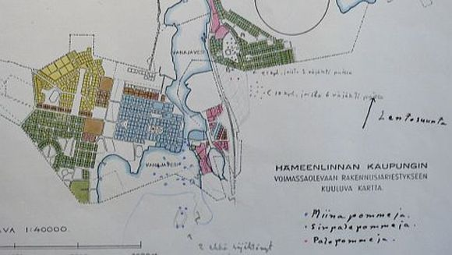
Pommien iskemät kolmannessa pommituksessa vanhassa asemakaavakartassa

Slide 22
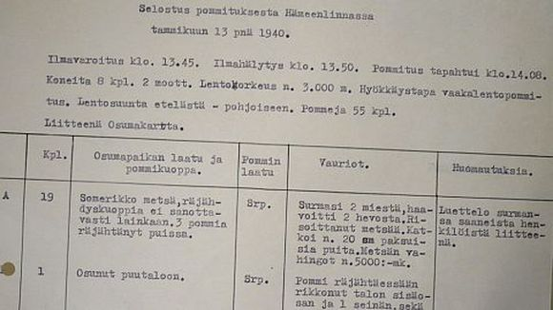
Selostus pommituksesta

Slide 23
4. pommitus 15.1.1940 klo 13.26
Pohjoisesta etelään kahdeksan SB 2 konetta, joista yksi kone pudotti 4000 metristä 8 miinapommia.
Yksi pommi putosi Metsäliiton eteläpuolelle. Pommi putosi Aseman taakse metsään nykyisten koulujen alueelle ja toinen tästä hiukan etelään vierinkivimaalle. Yksinäinen pommi Aseman takana vaurioitti taloa. Tästä eteenpäin kaksi pommia vaurioitti kolmea taloa.
Pommi vaurioitti sivuraiteen vaihdetta. Yksittäisiä pommeja pudotellut kone jätti lähtiessään Keinusaaressa silloin vielä olleen Pikkujärven jäähän merkkinsä, ja viimeinen pommi putosi Kutalanjoen viereen.
Notes:
Tarpeeksi paljon ympyröitä?

Slide 24
5. pommitus 20.1.1940 klo 13.15
Kuusi SB 2 konetta 2500 metrin korkeudessa jätti Hämeenlinnaan 47 miinapommia ja kolme elektronipommia. Kolme miinapommia putosi Katisten kartanon pihalle vaurioittaen navetan ja tallin seiniä, kattoa ja ikkunoita. Katisten pellolla laukesi kolme pommia. Rautatien länsipuolen kohteena oli perunajauhotehdas, jonka seinän vieressä pommi räjähti ja teki rakennuksen nurkkaan halkeamia. Yksi pommi vaurioitti lähellä olleen pistoraiteen vaihdetta. Ehkäpä Luukkaanlahtea luultiiin lentokentäksi, koska sen jäälle pudotettiin 17 pommia.
Seuraava lentäjän kohde oli Hämeensaaren kärjessä oleva vanha tehdasrakennus. Pihalle osui kolme miinapommia. Tehdasrakennus ja asuinrakennus vaurioituivat. Hämeensaaren jäälle Vanajaveteen nykyisen uimahallin edustalle kaksi pommia teki suuret avannot.
Laivue pudotti Myllymäen kalliolle kymmenen pommia. Vaurioita ei syntynyt. Punaportinkadun länsipäässä kaduilla ja pihoissa räjähti seitsemän pommia, jotka rikkoivat aitaa. Rapamäen pellolle pudotettiin kolme pommia. Ei vaurioita.

Slide 25
6. pommitus 30.1.1940 klo 16.00
Yksi kone 5000 metrissä varustettuna 25-50 kilon sirpalepommeilla ja 1,5 kilon palopommeilla pudotti yhteensä 29 pommia.
Rinkelimäen alueella pudotettiin 5 sirpalepommia. Täällä vartiomies haavoittui lievästi jalkaan ja yksi pikku tyttö sai kolme lihashaava, joista kaksi vaikeata.
Ahveniston järven eteläpään vesitornin ja Poltinahon kasarmin väliselle alueelle putosi 18 palopommia, hautausmaan itäpuoliseen metsään 6 palopommia ja tien eteläpuolelle yksi.
Ahveniston parantolan ympäristöön 7 palopommia. Ei osumia rakennuksiin. Luolajan työväen talon pohjoispuolisessa maastossa räjähti yksi palopommi, toinen jäi suutariksi.

Slide 26
7. pommitus 4.2.1940 klo 14.05
Lännestä itään 3000-3500 metrin korkeudessa laivuekiilassa lentäneet 9
SB 2 pommikonetta pudottivat Hämeenlinnaan 51 miina-, 16 sirpale- ja 30 palopommia, joista 23 suutaria.
Luolaja oli ensimmäisenä vuorossa. Sen metsään ja aukeille putosi kuusi miinapommia aiheuttamatta vaurioita.
Poltinahon kasarmialueelle pudotetuista 7 palopommista suurin osa oli suutareita. Yksi palopommi eksyi Kaurialan urheilukentälle ja 22 seminaarin pohjoispuolen suolle. Paljon suutareita. Valtaosa miinapommeista, 49 kpl, pudotettiin alueelle Niittykatu, Linnaniemi, linnan kaakoisranta (4), Vanajavesi, Varikonniemi, rautatie, Asemantaka. Tässä pommituksessa vaurioitui kahdeksan rakennusta pahasti ja yhdeksän lievästi. Kuusi rautatievaunua ja kiskoja ja lastauslaituri vahingoittui. Ihmisuhreilta säästyttiin.
Lisäksi neljä palopommia pudotettiin Hätilään, sekä 2 miina- ja palopommia Venäjän vallan aikaisen Ruutikellarin itäpuoliseen metsään Aulangonjärven eteläpuolelle.

Slide 27
8. pommitus 29.2.1940 klo 16.00
45 koneen SB 2 muodostelma ylitti Hämeenlinnan 3500 metrin korkeudessa. Sen vasemmasta laidasta irrottautui 7 konetta pommittamaan kaupunkia. Vihollinen tuli pohjoisesta etelään kaartaen. Yhteensä pudotettiin 30 miinapommia.
Hätilän kartanon asutusalueelle pudotettiin 10 pommia ja kartanosta etelään Viipurintien toiselle puolelle yhdeksän. Tässä pommituksessa yksi rakennus tuhoutui, kaksi vaurioitui pahoin ja kuusi lievästi Mäskälän kylässä Kantolan kartanon pellolle, myöhemmin OTK:n teollisuusalue, putosi kolme pommia. Hattelmalan sairaala-alueen ja Vanajaveden väliselle Bertta Raukolan pellolle putosi 8 miinapommia.

Slide 28
Pommitusten tulokset
Koneiden lukumäärään ja pudotettujen pommien määrään nähden tuhot olivat vähäisiä. Suomen puolustuksen kannalta pommituksilla ei ollut merkitystä. 16 henkeä sai surmansa, 24 haavoittui, kaksi hevosta kuoli, 2 rakennusta tuhoutui täysin ja 38 rakennusta vaurioitui. Kuusi rautatievaunua ja kiskoja vaurioitui.
Sotilaskohteille ei tullut vaurioita. Yritettiinkö edes osua sotilaskohteisiin? Tuhot siviilikohteisiin – sotarikos.
Koneet lensivät It-konekiväärien tehokkaan kantaman yläpuolella, joten hyökkääjät eivät kärsineet tappioita.

Slide 29
Miksi tulokset olivat vähäiset
Puutteellinen ilmastrategia. Toiminnan johtoajatus puuttui. Mitä pommitetaan, miksi, millä pommeilla, koska, kuinka usein, millä voimalla.
Huono kohteiden tiedustelu
Liian suuret pommituskorkeudet
Heikko pommitustaktiikka
Osaamattomat miehistöt. Taistelumoraali?

